Slide 1
11 NVQ Español
Días, Fechas, Números, Indicaciones, Hoteles y Restaurantes

Slide 2
La canción más popular (número uno) en Navidad
La canción más popular (número uno) en Navidad
Ejemplo | Dos mil cuatro
1 | Dos mil once
2 | Dos mil cinco
3 | Dos mil
4 | Dos mil ocho
5 | Dos mil diez
 | Do they know it’s Christmas? – Band Aid
 | That’s my goal – Shayne Ward
 | Hallelujah – Alexandra Burke
 | When we collide – Matt Cardle
 | Killing in the name – Rage against the machine
 | Can we fix it? - Bob the Builder

Slide 3
La canción más popular (número uno) en Navidad
La canción más popular (número uno) en Navidad
Ejemplo | Dos mil cuatro Do they know it’s Christmas? – Band Aid
1 | Dos mil once
2 | Dos mil cinco
3 | Dos mil
4 | Dos mil ocho
5 | Dos mil diez
2004 | Do they know it’s Christmas? – Band Aid
 | That’s my goal – Shayne Ward
 | Hallelujah – Alexandra Burke
 | When we collide – Matt Cardle
 | Wherever you are – Military wives with Gareth Malone
 | Can we fix it? - Bob the Builder
2005
2008
2010
2005
2000

Slide 4
Times | Days | Numbers | Foods | Directions
siga todo recto | a las dos y media | jueves | treinta y cuatro | arroz con pollo
dos mil cinco | martes | gire a la derecha | gazpacho | gire a la izquierda
cruce la calle | paella | a las seis y cuarto | dos mil trece | a las once
lunes | a las siete menos cuarto | noventa y ocho | viernes | filete de ternera

Slide 5
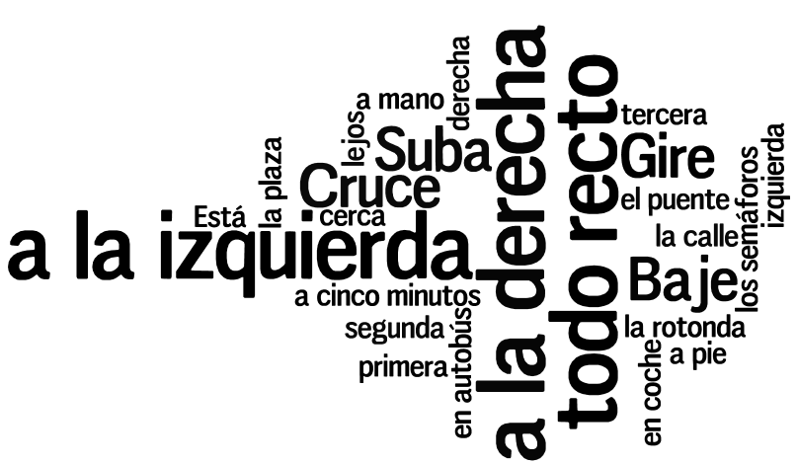

Slide 7
¿Cómo se dice en español?
Straight on
Go up the street
Cross the bridge
It’s 5 minutes walk/on foot
Turn right
How many more can you make from the words in 4 minutes?

Slide 8
1
1
Buenos días, soy Javier ________. / Soy el __________ del Señor Felipe Ramos de ________________. /
Quisiera organizar una ________ el lunes 3 o el __________ 11 de __________. / Estará en Liverpool desde las __________. /
Además le invita al ____________ por la tarde / para ver ‘Sonrisas y Lágrimas’. / Llámeme por favor lo antes posible. /
Mi ____________o de teléfono directo es el ____________________. Gracias.
Buenos días, soy Javier Martín. / Soy el secretario del Señor Felipe Ramos de Mercadona. /
Quisiera organizar una reunión el lunes 3 o el jueves 11 de febrero. / Estará en Liverpool desde las diez. /
Además le invita al teatro por la tarde / para ver ‘Sonrisas y Lágrimas’. / Llámeme por favor lo antes posible. /
Mi número de teléfono directo es el 00 34 545 10 06 62. Gracias.
2
2
La ____________ más cerca, es ____________Caminos. / Gire a la ____________ y continúe hasta el ____________ por allí. /
Gire a la ______________y verá la estación delante de Ud. / Está a ______________ minutos a ____________.
La estación más cerca, es Cuatro Caminos. / Gire a la derecha y continúe hasta el cruce por allí. /
Gire a la izquierda y verá la estación delante de Ud. / Está a quince minutos a pie.

Slide 9
Strip bingo
siga todo recto | a las dos y media | jueves | treinta y cuatro | arroz con pollo
dos mil cinco | martes | gire a la derecha | gazpacho | gire a la izquierda
cruce la calle | paella | a las seis y cuarto | dos mil trece | a las once
lunes | a las siete menos cuarto | noventa y ocho | viernes | filete de ternera
Write the English in and test your partner to make sure you know the meanings of all the words. Choose 8 words/phrases from this selection of days, numbers, directions, and foods. Fold your strip of paper into 8 sections and write a word/phrase on each. (See example). When the words are called you can only tear it off if it is at either end. The winner is the one who gets rid of all of their ‘strip’ first.

Slide 10
a las once | arroz con pollo | lunes | siga todo recto | jueves | treinta y cuatro | paella | a las dos y media

Slide 11
Vocabulary practice tasks
http://quizlet.com/9781376/nvq-spanish-level-2-directions-flash-cards/
http://quizlet.com/9784307/nvq-level-2-spanish-en-el-hotel-repaso-flash-cards/
http://quizlet.com/9784401/nvq-level-2-spanish-days-months-times-numbers-repaso-flash-cards/
http://quizlet.com/9784528/nvq-level-2-spanish-en-el-restaurante-repaso-flash-cards/

Slide 12
La canción más popular (número uno) en Navidad
La canción más popular (número uno) en Navidad
Ejemplo | Dos mil cuatro Do they know it’s Christmas? – Band Aid
1 | Dos mil once
2 | Dos mil cinco
3 | Dos mil
4 | Dos mil ocho
5 | Dos mil diez
2004 | Do they know it’s Christmas? – Band Aid
 | That’s my goal – Shayne Ward
 | Hallelujah – Alexandra Burke
 | When we collide – Matt Cardle
 | Killing in the name – Rage against the machine
 | Can we fix it? - Bob the Builder

